Slide 1
Beautified Is Not Forged
分得出美顏與偽造、證據可查核的人臉檢測系統
專題成果報告 · 2026 年 11 月 3 日
林沁瑩 陳柏融 游宸山
指導教授：賴尚宏
1
Notes:
老師好，這是我們專題的成果報告。主題是：美顏過的照片不是偽造。我們依序講問題、成因、方法，然後是各種測試的成績：三類測試、各種修圖類型、沒見過的修圖服務、不同資料集，最後是可解釋性和手機上的系統。

Slide 2
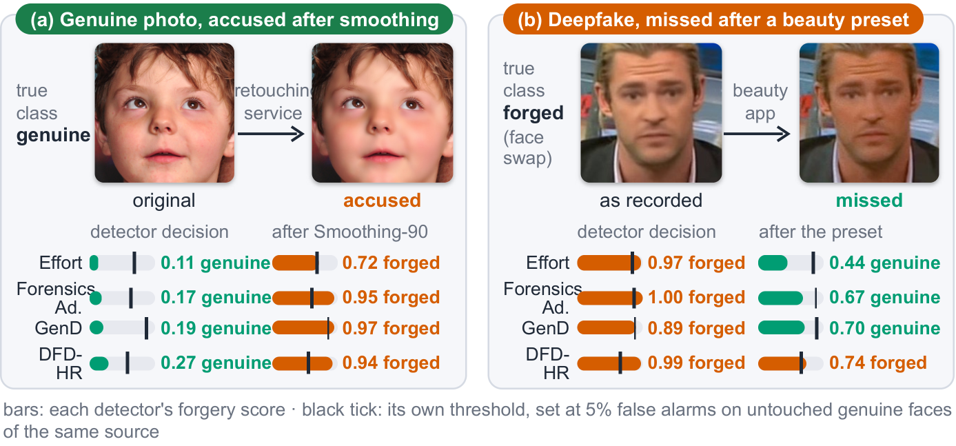
[Problem]
A beautified photo is neither real nor fake for a binary detector
冤枉（false alarm）
真人照片經商用磨皮後，四個 2025 年的偵測器都從「真」變成「偽造」
漏抓（miss）
換臉影片套上 app 美顏後，同樣四個偵測器裡有三個讓它通過
偵測器用在內容審核、遠端身分驗證、事實查核；照片上傳前常先經過美顏。
(a) FFHQ 原圖 vs 阿里 Smoothing-90；(b) Celeb-DF 換臉 vs app 美顏預設（Celeb-DF-B）。黑色刻度：各偵測器在 5% 誤報下的門檻。
同一個編輯造成兩種錯：二分類偵測器沒有「美顏」這個答案，只能硬塞進 real 或 fake。
2
Notes:
問題是這樣：偽造偵測器被用在內容審核、遠端身分驗證和事實查核，但照片上傳前常常先經過美顏。左邊是一張真人照片，經過商用修圖的最強磨皮後，四個 2025 年的偵測器全部從真變偽造，這是冤枉。右邊是一支換臉影片，套上手機 app 的美顏後，同樣四個偵測器裡有三個讓它通過，這是漏抓。原因是二分類偵測器只有 real 和 fake，美顏過的真人兩者都不是。

Slide 3
[Related work]
What prior work found, what it left open, and what we do
Prior work | Finding | Left open
Libourel et al., IWBF 2024 (Celeb-DF-B) | app 美顏讓偵測器 video AUC 下降：CADDM 0.91→0.76、RECCE 0.81→0.66、FTCN 0.80→0.64 | 結論：「強烈建議使用專門的濾鏡偵測方法」，但沒有實作與驗證
Saeed et al., BMVC-W 2025 | 臉部增強讓換臉逃過偵測；對一種增強做對抗訓練，換一種就失效 | 只量漏抓，沒量冤枉
Concas et al., MetroXRAINE 2025 | 一種美顏濾鏡讓 CelebDF 的 EER 上升（AlexNet 22.3→28.1%、VGG19 30.2→35.2%） | 一個濾鏡、兩個 CNN
RetouchingFFHQ, ACM MM 2023 | 大規模修圖資料，偵測真人照片上的修圖操作 | 沒有偽造類：修過的臉是否也是偽造，無法回答
ForgeryNet, CVPR 2021 | 多類別偽造分析基準 | 保留身分的編輯仍標成 fake
Grad-CAM；FakeVLM 2025 | 事後熱圖；視覺語言模型寫自由文字解釋 | 熱圖不是為標出編輯而訓練；文字沒有被檢驗
1 量兩個方向
17 個偵測器、像素對齊的配對
2 找成因
控制實驗：只改哪一類看過磨皮
3 做出美顏類
三類模型＋evidence head＋查核過的句子
3
Notes:
別人怎麼處理這個問題？Libourel 等人 2024 年做了 Celeb-DF-B，發現 app 美顏讓偵測器的 AUC 掉 0.15 左右，結論是強烈建議要有專門的濾鏡偵測，但他們沒有做。Saeed 等人只量了換臉逃過偵測這一邊，而且發現對一種美顏做對抗訓練，換一種就沒用。Concas 等人只用一個濾鏡、兩個 CNN。RetouchingFFHQ 這類修圖偵測沒有偽造類；ForgeryNet 有多類別，但保留身分的編輯還是算 fake。解釋方面，熱圖是事後算的，VLM 的文字沒有被檢驗。所以我們做三件事：第一，在像素對齊的配對上同時量兩個方向；第二，用控制實驗找成因；第三，把 Libourel 建議的美顏類別真的做出來，而且證據和句子都經過檢驗。

Slide 4
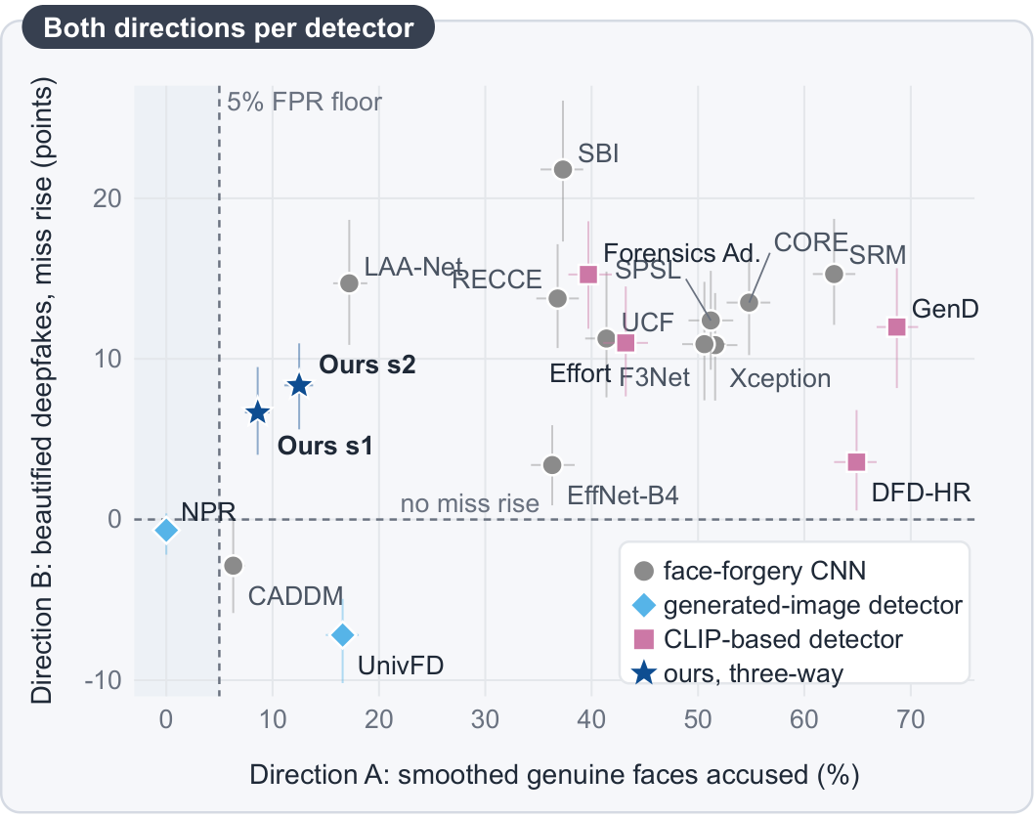
[Audit]
16 of 17 published detectors accuse a smoothed genuine face
15 / 17
在 89–99% 的配對裡，把磨皮過的真人判得比原圖更假
13 / 17
在自己的門檻下，把 36–69% 的磨皮真人判成 fake
14 / 17
app 美顏讓換臉影片的漏抓率多 3–22 點（扣掉重新編碼）
我們的模型（星號）兩個方向都在左下角：沒有已發表偵測器在兩軸上都比我們低。
4
Notes:
我們把 17 個已發表的偵測器用各自的官方權重和前處理重跑。左圖橫軸是冤枉、縱軸是漏抓，越靠左下越好。15 個在 89 到 99% 的配對裡把磨皮的真人判得比原圖更假，13 個在自己的門檻下把三到七成的磨皮真人判成 fake，影片上 14 個的漏抓增加 3 到 22 點。我們的模型是星號，兩個方向都在左下角。

Slide 5
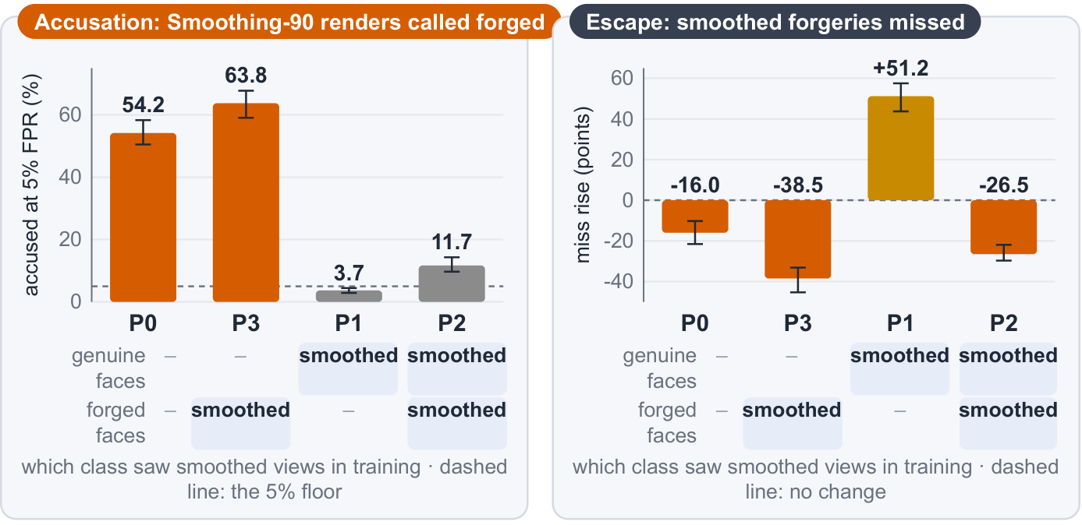
[Cause]
Which class saw smoothing in training decides the error
P0
沒看過美顏
冤枉 43.5–56.1%
P3
只給偽造類看
冤枉 63.8%
P1
只給真人類看
冤枉 ≈ 1%，但漏抓 +51–63 點
P2
兩類都看
冤枉 6.9–11.7%
結論
架構、資料、配方都固定，決定冤枉的是「哪一類看過磨皮」：所以解法是訓練配方。
5
Notes:
這是找原因的控制實驗。同一個 CLIP 模型、同一份 FF++ 資料、同一個配方，只改訓練時哪一類看過磨皮。只給偽造類看，冤枉衝到 64%；只給真人類看，冤枉降到 1%，可是磨皮過的換臉就漏抓多五六十點；兩類都看，冤枉降到 7 到 12%。所以問題出在訓練曝露，解法就是訓練配方。

Slide 6
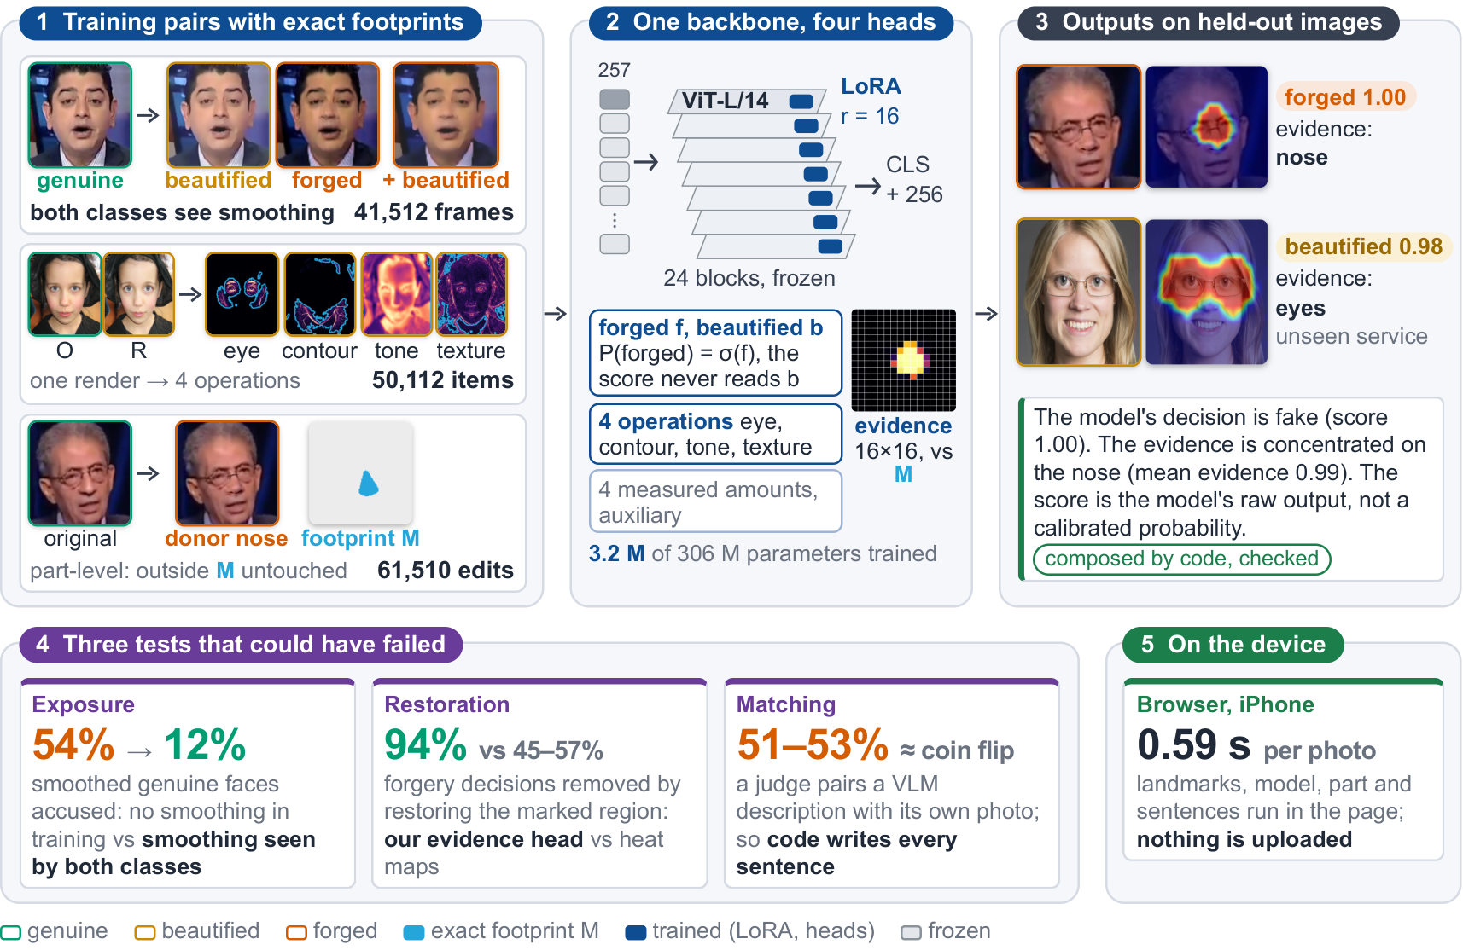
[Method]
Paired edits with exact footprints, one backbone, four heads
精確的 footprint
每張編輯圖都有像素對齊的原圖，編輯範圍 M 是確定的
兩類都看美顏
偽造樣本一半機率也被美顏，磨皮不會變成偽造線索
evidence head 被檢驗
classifier 不讀 evidence map，所以用還原測試確認它真的是理由
6
Notes:
這頁是整個方法的總覽，後面兩頁再分別放大資料和模型。第一區是訓練資料，共三種，共同點是每一張編輯過的圖都有像素對齊的原圖，所以改了哪些像素是確定的，我們叫它 footprint M。第一列是 FF++ 的真人和換臉影格，兩類都會被套上美顏，共 41,512 張，這就是上一頁實驗裡兩類都看過磨皮的做法。第二列是商用修圖：一張騰訊或曠視的修圖被拆成大眼、輪廓、色調、紋理四個單一操作，共 50,112 筆，下一頁會講怎麼拆。第三列是部位偽造：只把鼻子這類部位換成別人的，其餘像素完全不動，所以藍色的 footprint就是被改的地方，共 61,510 張。第二區是模型：一個凍結的 CLIP ViT-L/14，只在 24 層加 LoRA，總共 3 億多參數裡只訓練 320 萬。上面接四個 head：classification head 給 forged 和 beautified 兩個分數，forged 的判定只看 forged 分數，美顏分數再高也搶不走，所以美顏過的換臉還是會被判偽造；operation head 給四個操作分數；quantity head 輸出四個修圖量做輔助；evidence head 輸出 16×16 的 evidence map，用 footprint M 直接監督。第三區是在沒看過的圖上的實際輸出：上面是鼻子被換掉的偽造，判 forged 1.00，證據落在鼻子；下面是訓練沒用過的修圖服務做的大眼，判 beautified 0.98，證據落在眼睛。最下面那段文字是程式根據模型輸出組出來、檢查過才顯示的解釋。第四區是三個可能推翻我們的測試，及格標準都是事先寫好的：訓練曝露讓冤枉從 54% 降到 12%；把證據標出的區域還原，94% 的偽造判定消失，熱圖只有 45 到 57%；視覺語言模型的自由描述盲配對只有 51 到 53%，跟擲硬幣一樣，所以每一句都改由程式寫。第五區是部署：在 iPhone 瀏覽器上一張 0.59 秒，照片不上傳。右邊三個重點：footprint 是精確的、兩類都看美顏、evidence head 有被檢驗。

Slide 7
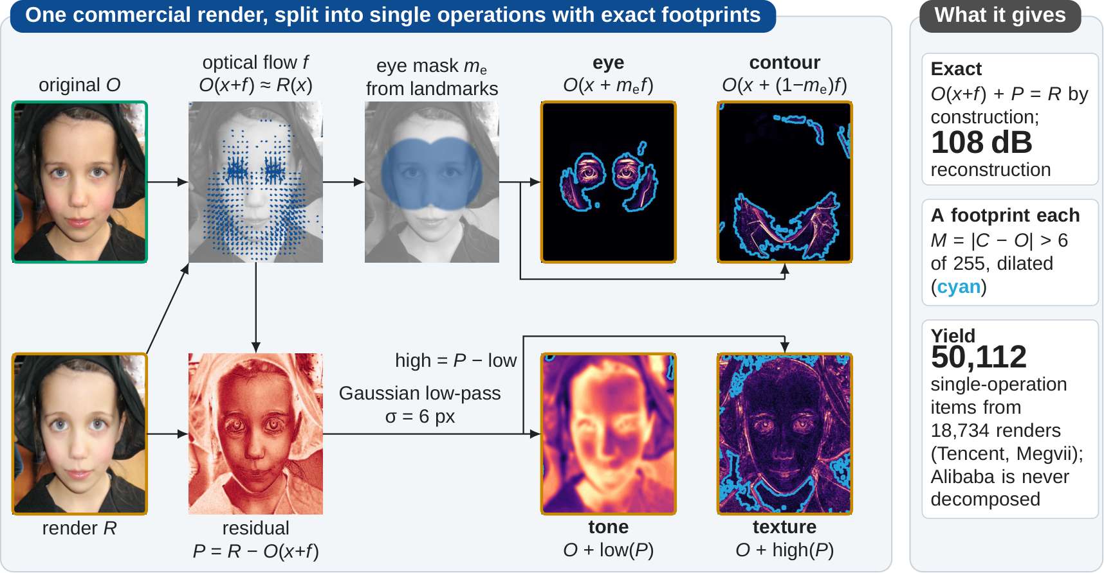
[Method · data]
A commercial render, split into single operations with exact footprints
騰訊修圖（FFHQ 60002，一次套了美白、磨皮、瘦臉、大眼）：光流 f 拆幾何、殘差 P 拆光度。18,734 張修圖 → 50,112 筆單一操作。
7
Notes:
這是資料引擎，是我們最原創的部分。商用 app 一次套好幾種美顏，也不告訴你改了哪裡。我們用光流把形狀的變化拆成眼睛和輪廓，光流解釋不了的殘差再用低通拆成色調和紋理。四個分量合起來重建誤差 108 dB，每個分量都有自己的 footprint。騰訊和曠視 18,734 張修圖變成 50,112 筆單一操作的訓練資料；阿里完全不拆，只拿來測試。

Slide 8
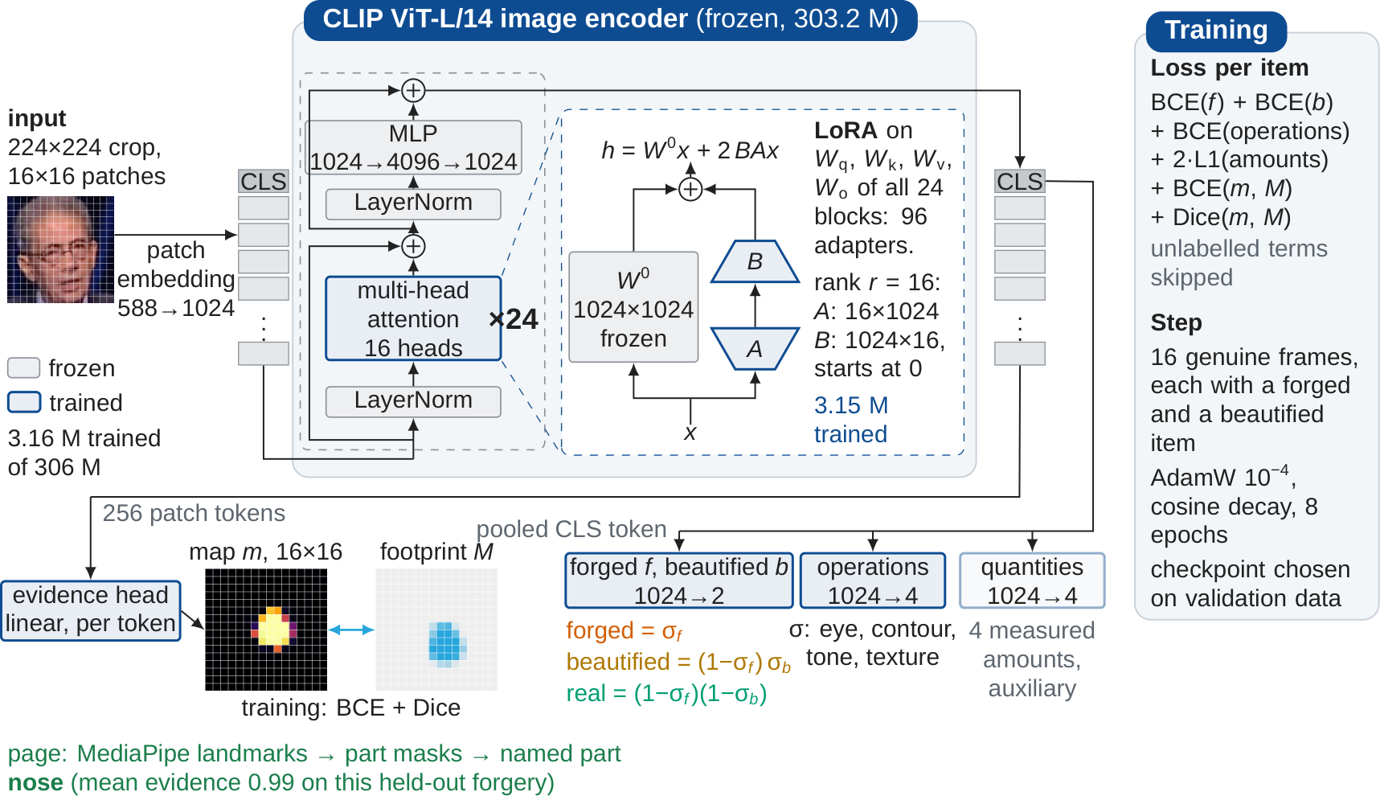
[Method · model]
CLIP ViT-L/14 with LoRA; the evidence head learns the exact footprint
凍結 303.2 M，訓練 3.16 M（96 個 LoRA adapter＋四個 head）；P(forged) = σ(f)，偽造分數不讀美顏分數 b。
8
Notes:
這頁放大模型。Backbone 是 CLIP ViT-L/14，24 個 Transformer block 全部凍結，只在每層 attention 加 rank 16 的 LoRA，總共只訓練 316 萬個參數，大約是全部的 1%。輸出分兩路。CLS token 接三個 head：classification head 給 forged 和 beautified 兩個分數，forged 的判定只看 forged 分數，美顏分數再高也搶不走；operation head 給四個操作分數；quantity head 只用來輔助訓練。256 個 patch token 接 evidence head，輸出 16×16 的 evidence map，直接用 footprint M 監督。網頁再把 evidence map 對到臉部部位，點名最強的那一個，這個例子是 nose。

Slide 9
[Results · three-class]
Three-class test on FF++: 82.7 / 90.9 / 86.7% recall
predicted
各換臉方法判成 forged 的比例（%）
real
forged
beautified
real
82.7%
(1,088)
5.9%
(78)
11.4%
(150)
forged
6.6%
(352)
90.9%
(4,819)
2.5%
(133)
錯誤的方向
真人 → 美顏 11.4%，真人 → 偽造 5.9%
美顏 → 真人 9.0%，美顏 → 偽造 4.3%
錯誤多半在真人與美顏之間，很少把美顏冤枉成偽造
beautified
9.0%
(118)
4.3%
(57)
86.7%
(1,141)
FF++ c23 test：7,936 frames、140 部影片，訓練與挑選都沒用過；主模型 seed 1。
9
Notes:
三類測試的成績：FF++ 測試集 7,936 張，訓練和挑模型都沒用過。真實 82.7%、偽造 90.9%、美顏 86.7%。右邊是四種換臉方法：Deepfakes 98.6%、FaceSwap 96.2%、Face2Face 93.5%，NeuralTextures 只改嘴部紋理，比較難，75%。錯誤的方向多半是真人和美顏互相混淆，美顏被判成偽造只有 4.3%。

Slide 10
[Results · filter types]
Each beauty operation and filter type is called “beautified”, not “forged”
判成 beautified 的比例（%）
■ 4 種美顏操作（磨皮、瘦臉、美白、大眼）
■ 14 種 Instagram 風格濾鏡
≤ 10.7%
任何一種判成 forged 的比例（最高是美白）
86–100%
14 種 Instagram 濾鏡判成 beautified
FF++ 測試影片（訓練沒用過）上套用；大眼最難（49.3%，其餘多判 real）。沒見過的濾鏡見第 12 頁。
10
Notes:
各種修圖類型的成績：在 FF++ 測試影片上套用四種美顏操作和 14 種 Instagram 風格濾鏡。磨皮 94%、瘦臉 86%、美白 82% 判成美顏；大眼最難，一半判美顏、其餘多判真實。14 種濾鏡 86 到 100% 判美顏。任何一種被判成偽造的比例都不超過 11%。

Slide 11
[Results · unseen service]
Alibaba, a retouching service never used in training
Operation | beautified, 30 | 60 | 90 | forged (max) | above own original
Skin smoothing | 90.5 | 99.0 | 98.8 | 0.8 | 97.6–99.4
Whitening | 51.5 | 63.6 | 72.3 | 0.8 | 85.4–92.2
Eye enlarging | 46.5 | 59.8 | 69.7 | 0.5 | 92.4–97.6
Face slimming | 46.1 | 53.7 | 61.3 | 0.4 | 84.1–93.7
Untouched original | 20.8 |  |  | 0.8 | real 78.4
98.8%
商用磨皮判 beautified
≤ 0.8%
任何操作、任何強度判成 forged
84–99%
2,210 對 FFHQ 原圖與阿里修圖，強度 30／60／90（%）。above own original：修圖的 beautified 分數高於自己原圖的配對比例。
四種操作相對自己的原圖都分得出
11
Notes:
這是訓練完全沒見過的修圖服務阿里，四種操作、三種強度各 2,210 對。磨皮強度 60 以上 99% 判美顏；美白、大眼、瘦臉強度越高越容易判美顏。關鍵是任何操作、任何強度被判成偽造都不超過 0.8%。而且和自己的原圖比，修過的那張美顏分數比較高的比例是 84 到 99%，也就是模型看得出改變，只是弱的修圖在絕對門檻上會判成真實。

Slide 12
[Results · cross-dataset]
Across datasets and filters, with the same training data as the baselines
Test set | Filter source | Ours, FF++ only | Ours, full data | Best published
Celeb-DF-B | 4 app beauty presets | 0.872 / 0.870 | 0.866 / 0.883 | 0.838 DFD-HR
Celeb-DF-v2 | 11 held-out filters | 0.851 | 0.873 / 0.875 | 0.856 GenD
DFD | 16 fresh filters | 0.932 | 0.931 / 0.931 | 0.928 DFD-HR
Celeb-DF-v2 | GPUPixel engine, accused % | -- | 13.7 / 13.1 | 14 of 15 > 15
FFHQ pairs | Alibaba S-90, accused % | -- | 8.6 / 12.5 | 6.3 CADDM
Celeb-DF-B 三類判定（%）
前三列：美顏或加濾鏡後的 AUC（越高越好）；後兩列：冤枉率（越低越好）。粗體＝該列最佳。FF++ only：與 Effort、Forensics Adapter、GenD、DFD-HR 相同的 FF++ c23 訓練影片，沒有商用修圖與部位偽造（--：沒有這類訓練資料，不報）。
公平比較（同訓練資料）
同樣只用 FF++：Celeb-DF-B 美顏後 AUC 0.872，高於所有已發表偵測器；對 Effort、Forensics Adapter、SBI 的配對 95% 信賴區間全部 > 0。完整資料版本對六個最強偵測器的配對區間也全部 > 0。
12
Notes:
這頁是公平比較。第三欄是只用 FF++ 訓練的版本，訓練影片跟 Effort、Forensics Adapter、GenD、DFD-HR 完全一樣，沒有用商用修圖和部位偽造。它在 Celeb-DF-B 美顏後 AUC 0.872，高於所有已發表偵測器，而且跟 Effort、Forensics Adapter、SBI 的配對信賴區間都大於 0；DFD 加 16 種新濾鏡也是最高。所以優勢來自配方，不是資料量。第四欄是完整資料的系統版本，當成系統能做到多好的參考。右邊是 Celeb-DF-B 上的三類判定。

Slide 13
[Results · per filter]
Each held-out filter: AUC after filtering
Celeb-DF-v2 + 11 held-out filters
DFD + 16 fresh filters
Filter | Ours s1 | Ours s2 | Effort | FA | GenD | DFD-HR
brooklyn | 0.939 | 0.946 | 0.850 | 0.874 | 0.937 | 0.877
clarendon | 0.870 | 0.884 | 0.804 | 0.902 | 0.874 | 0.894
earlybird | 0.874 | 0.893 | 0.802 | 0.811 | 0.802 | 0.811
inkwell | 0.783 | 0.771 | 0.767 | 0.826 | 0.816 | 0.725
kelvin | 0.802 | 0.791 | 0.732 | 0.846 | 0.833 | 0.818
lofi | 0.895 | 0.914 | 0.833 | 0.831 | 0.920 | 0.836
mayfair | 0.917 | 0.932 | 0.908 | 0.874 | 0.921 | 0.896
moon | 0.789 | 0.780 | 0.747 | 0.822 | 0.823 | 0.805
perpetua | 0.908 | 0.897 | 0.935 | 0.906 | 0.941 | 0.906
reyes | 0.910 | 0.911 | 0.799 | 0.838 | 0.927 | 0.918
slumber | 0.928 | 0.893 | 0.793 | 0.866 | 0.831 | 0.824
pooled | 0.873 | 0.875 | 0.813 | 0.814 | 0.856 | 0.824
Filter | Ours s1 | Ours s2 | Effort | FA | GenD | DFD-HR
amaro | 0.955 | 0.974 | 0.964 | 0.975 | 0.968 | 0.968
ashby | 0.874 | 0.884 | 0.883 | 0.909 | 0.935 | 0.918
charmes | 0.878 | 0.898 | 0.778 | 0.847 | 0.829 | 0.822
crema | 0.990 | 0.990 | 0.915 | 0.974 | 0.959 | 0.982
dogpatch | 0.974 | 0.977 | 0.966 | 0.966 | 0.961 | 0.978
ginza | 0.967 | 0.971 | 0.971 | 0.962 | 0.983 | 0.982
grayscale | 0.896 | 0.888 | 0.909 | 0.899 | 0.946 | 0.921
hefe | 0.844 | 0.837 | 0.808 | 0.888 | 0.880 | 0.809
helena | 0.903 | 0.914 | 0.897 | 0.932 | 0.891 | 0.883
juno | 0.918 | 0.944 | 0.889 | 0.909 | 0.888 | 0.893
ludwig | 0.894 | 0.942 | 0.847 | 0.924 | 0.884 | 0.899
poprocket | 0.929 | 0.929 | 0.869 | 0.912 | 0.872 | 0.948
sepia | 0.956 | 0.939 | 0.920 | 0.828 | 0.934 | 0.913
sierra | 0.936 | 0.939 | 0.930 | 0.977 | 0.948 | 0.948
skyline | 0.994 | 0.992 | 0.981 | 0.976 | 0.981 | 0.992
sutro | 0.991 | 0.985 | 0.961 | 0.957 | 0.972 | 0.980
pooled | 0.931 | 0.931 | 0.905 | 0.924 | 0.925 | 0.928
粗體＝該列最高。合併後我們最高；逐一濾鏡我們贏 4/11（Celeb-DF-v2）與 7/16（DFD）。紅字＝黑白濾鏡（inkwell、moon、grayscale），是我們最弱的一類。frame AUC，由既有分數逐一濾鏡計算。
13
Notes:
這頁把上一頁合併的濾鏡成績拆開來看，每一列是一種訓練沒見過的濾鏡，數字是套上濾鏡後的 AUC，粗體是該列最高。合併起來我們最高，但逐一看並不是每一種都贏：Celeb-DF-v2 的 11 種贏 4 種，DFD 的 16 種贏 7 種。最明顯的弱點是黑白濾鏡，inkwell、moon、grayscale 三種我們都輸，這是目前看到最一致的弱點，原因還沒有做實驗分析。

Slide 14
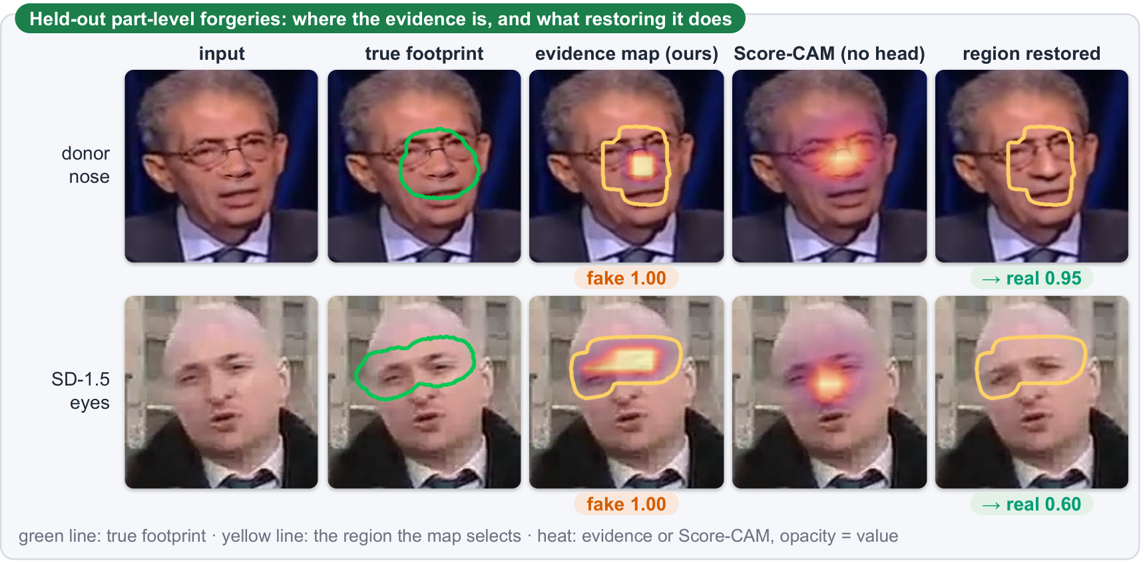
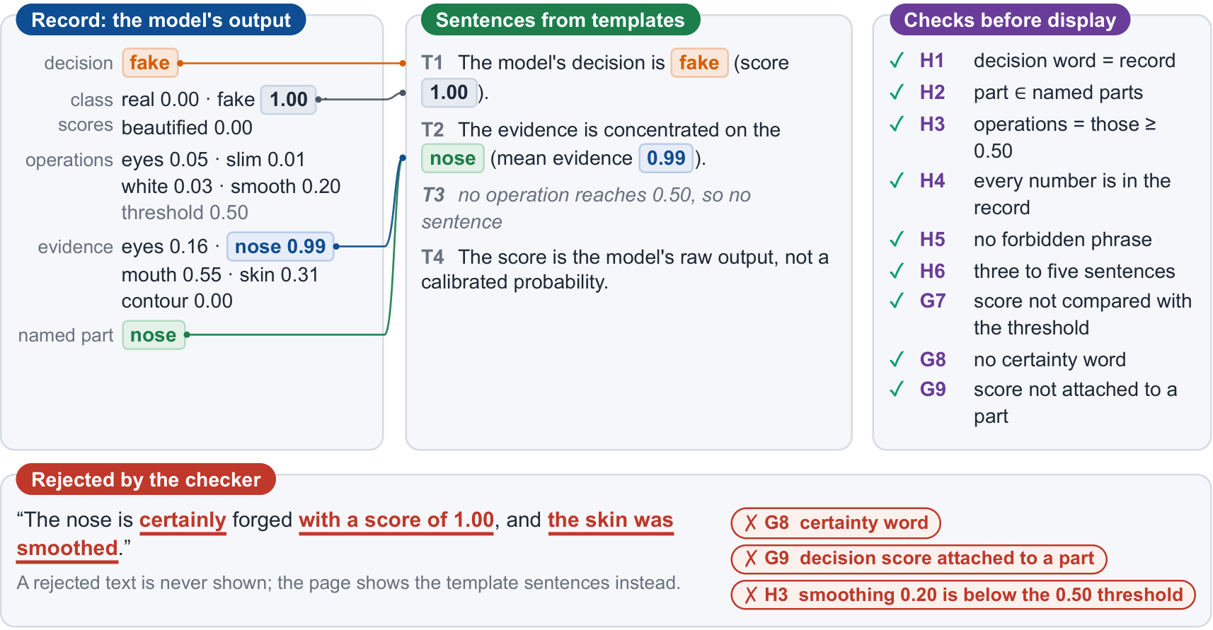
[Explainability]
The marked region is the reason, and code writes every sentence
94%
51%
51–53%
361 / 361
還原 evidence head 標的部位，偽造判定消失（上限 94.1%）
Grad-CAM（Score-CAM 57%）
VLM 自由描述的盲配對正確率（擲硬幣 50%）
holdout 上程式組出的句子通過六條規則
14
Notes:
可解釋性有兩個測試。左邊：把 evidence head 標的區域換回原圖，94% 的偽造判定消失，跟上限只差 0.1；熱圖只有一半左右，所以 evidence head 標的就是理由。右邊：視覺語言模型的自由描述，盲配對回原照片只有 51 到 53%，跟擲硬幣一樣，所以我們讓程式根據模型輸出組句，每一句出貨前都由規則檢查器對照，361 張 holdout 全部通過。

Slide 15
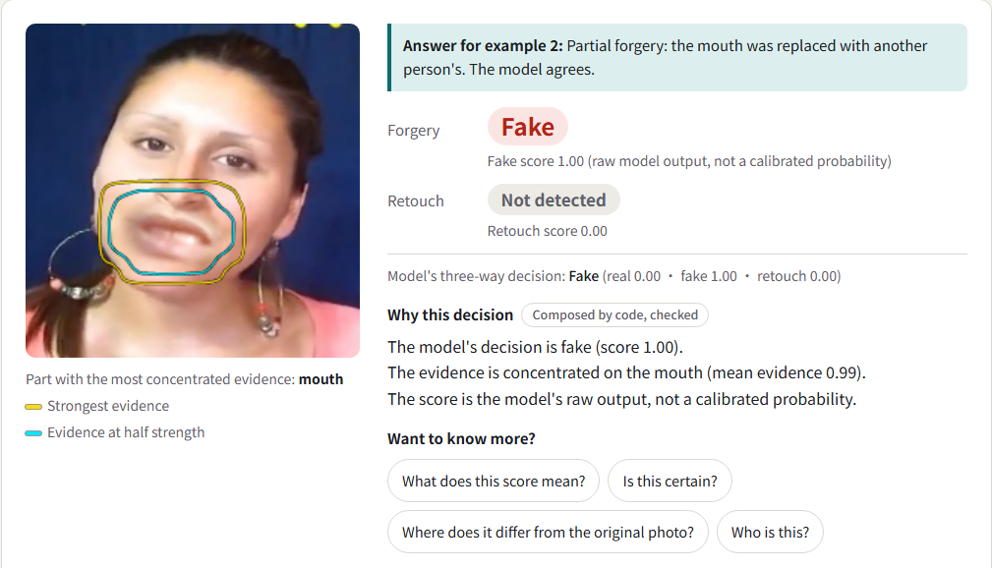
[System]
The browser page: 0.59 s per photo on an iPhone, nothing uploaded
0.59 s
iPhone Safari 中位數（P90 0.79 s）
0.51 s
桌機（單一 WebAssembly 執行緒）
95.7%
一般照片（FairFace）判 real
MediaPipe 找臉 → ONNX Runtime Web 跑 EfficientNet-B4（67 MB）→ 程式畫證據輪廓、點名部位、組句查核
範例：FF++ 測試影格，嘴巴換成另一人的（局部偽造）。黃線＝證據最強的 12%，青線＝證據分數 0.5 以上，點名部位：mouth。
15
Notes:
系統：整條流程在瀏覽器裡跑，MediaPipe 找臉、ONNX Runtime 跑 67 MB 的 EfficientNet-B4、程式畫出證據輪廓並組句，照片不上傳。iPhone 上一張 0.59 秒，桌機 0.51 秒；一般網路照片 FairFace 有 95.7% 判真實。截圖是網頁內建的範例 2：FF++ 測試影格只把嘴巴換成別人的，證據輪廓和點名部位都落在嘴巴上。這是挑來展示輪廓的例子，整體效果看上一頁還原測試的 94%。

Slide 16
[Conclusion]
Results and limitations
16 / 17
54% → 12%
94% vs 51%
0.59 s
已發表偵測器把磨皮過的真人判得比原圖更假
成因是訓練曝露：只改哪一類看過磨皮
還原 evidence head 標的部位，偽造判定消失
iPhone 瀏覽器上一張照片
兩個方向、17 個偵測器
同架構、同資料的控制實驗
Grad-CAM 熱圖 51%
照片不上傳
Limitations
Reenactment DF40 reenactment AUC 0.50 / 0.56，不在訓練涵蓋內
原圖判美顏 沒修過的 FFHQ 原圖 20.8% / 19.6% 判 beautified
美顏與換臉 10.9 / 9.8 點換臉影片落到 beautified，頁面一律顯示 fake 分數
點名的操作 跨廠牌只有磨皮可靠（AUROC 0.999），其餘 0.69–0.72；黑白濾鏡是最弱的一類
16
Notes:
總結：第一，16/17 個已發表偵測器會冤枉磨皮的真人；第二，我們找出成因是訓練曝露，只改哪一類看過磨皮，冤枉從 54% 降到 12%；第三，evidence head 標的區域是判定的真正理由；第四，整套在 iPhone 瀏覽器 0.59 秒跑完。限制是重演類偽造不在涵蓋內、兩成原圖會被判美顏、一部分美顏換臉會落到美顏類所以頁面一律顯示偽造分數、跨廠牌只有磨皮能可靠點名。以上是我們的成果，謝謝老師。

